Slide 1
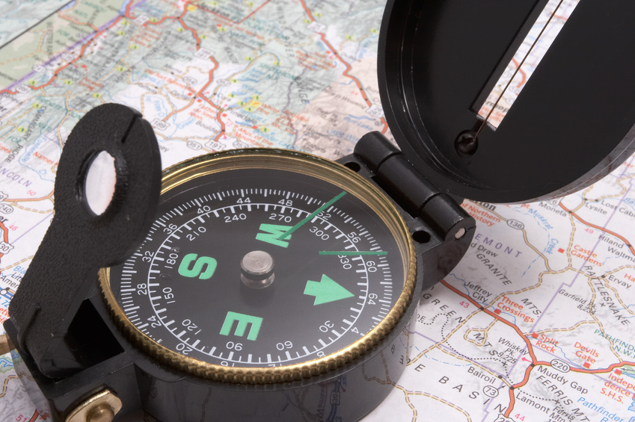
Управління новими інструментами вводу даних

Slide 2
Цей інструктаж ознайомить вас з:
Розміщенням нових інструментів вводу даних
Визначенням нової ділянки досліджень
Вводом даних
Як додати сторінки вводу даних у закладки

Slide 3
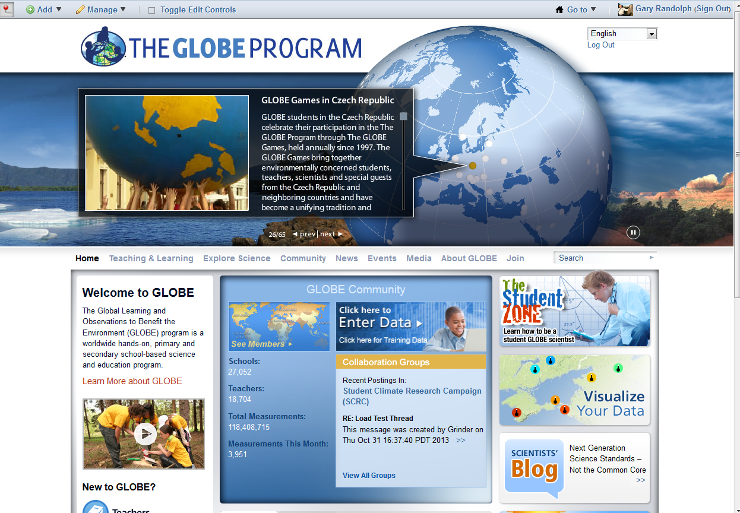
Розміщення нових інструментів вводу даних (Data Entry Tools):
Зареєструвавшись на сайті, натисніть іконку Data Entry на домашній сторінці

Slide 4
Або ви можете натиснути стрілку Go to в правому верхньому кутку

Slide 5
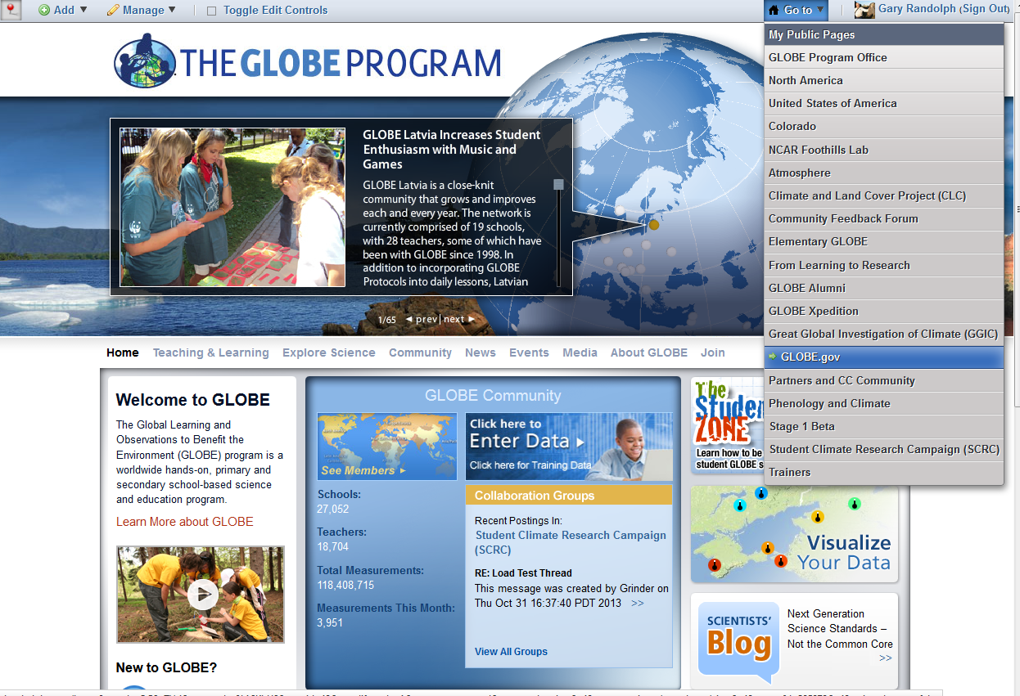
І виберіть Моя публічна сторінка (My Public Pages).

Slide 6
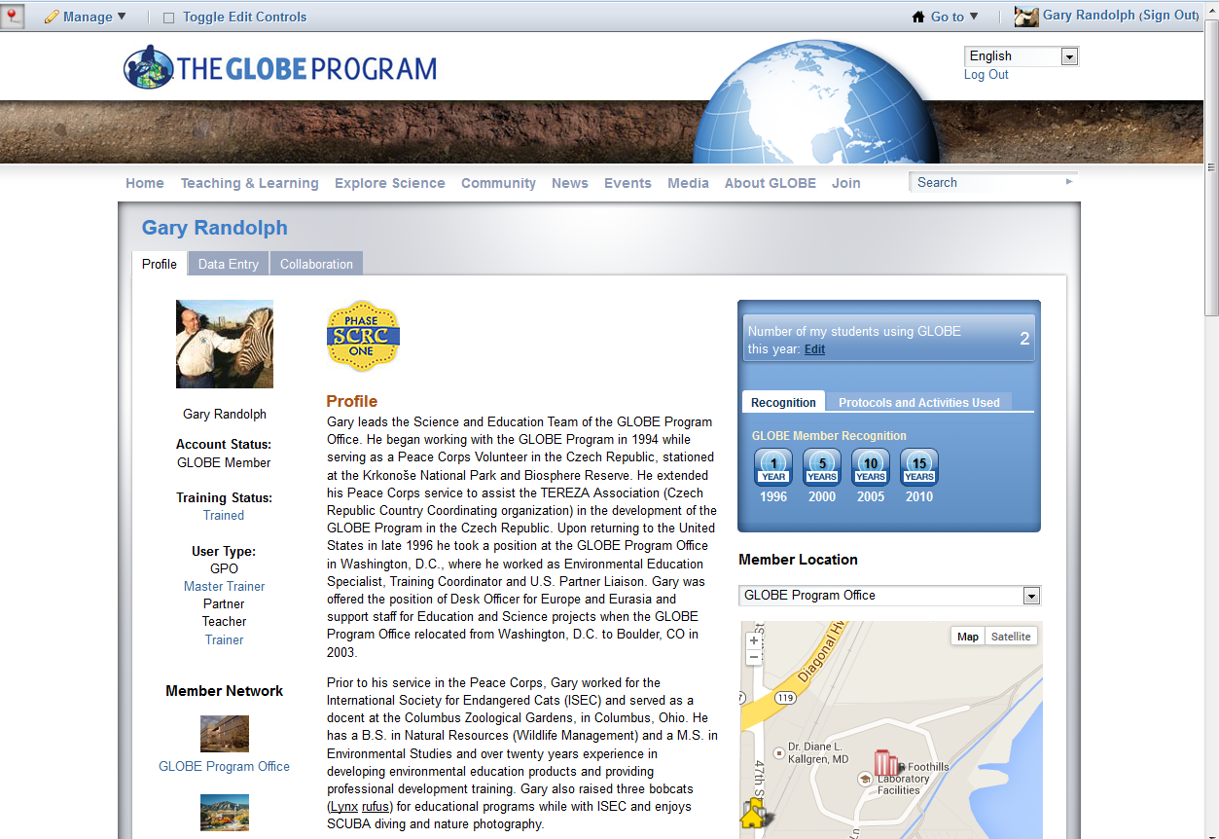
Натисніть кнопку Data Entry, що знаходиться поряд з кнопкою Профіль

Slide 7
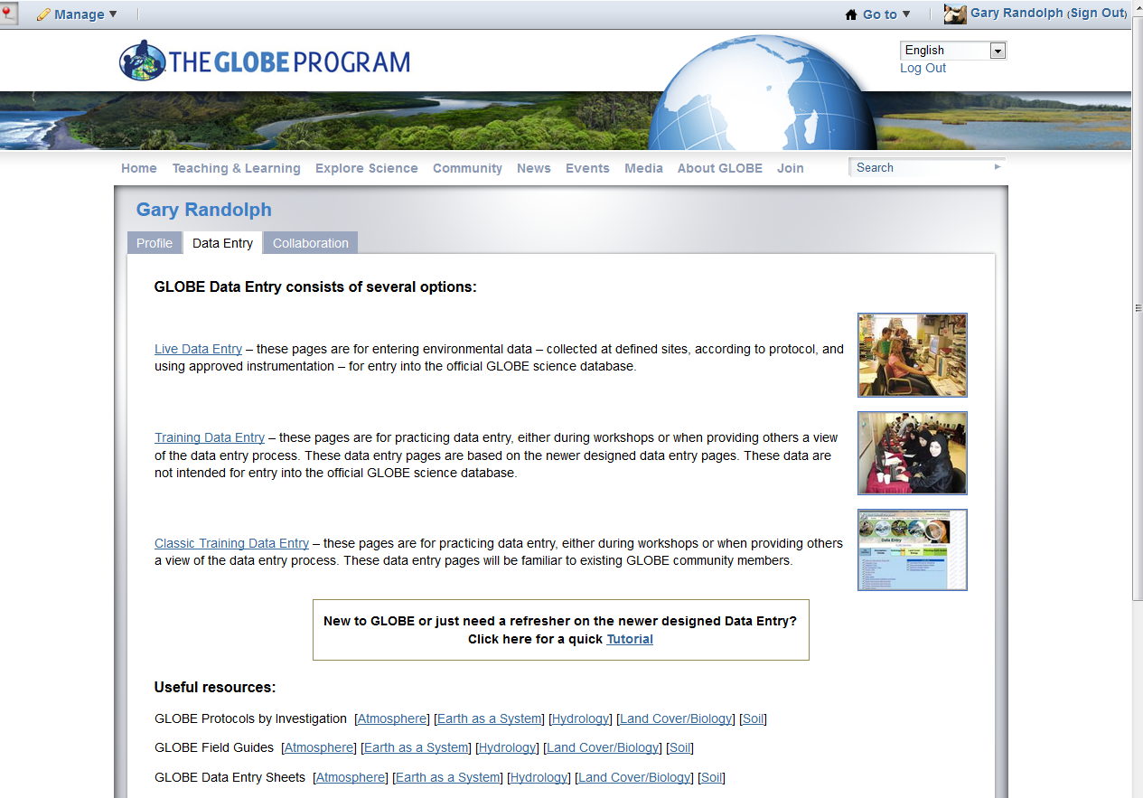
Є три опції для Внесення даних: внесення даних у живу наукову базу, використовуючи інструменти внесення даних; внесення даних для тренування, використовуючи нові інструменти внесення даних; чи внесення даних для тренування використовуючи “класичні” (старіші) інструменти.

Slide 8
Сайт GLOBE також пропонує інструктажі для ознайомлення з новими інфструментами внесення даних і прямі посилання на корисні ресурси, такі як протоколи, путівники і листи внесення даних.

Slide 9
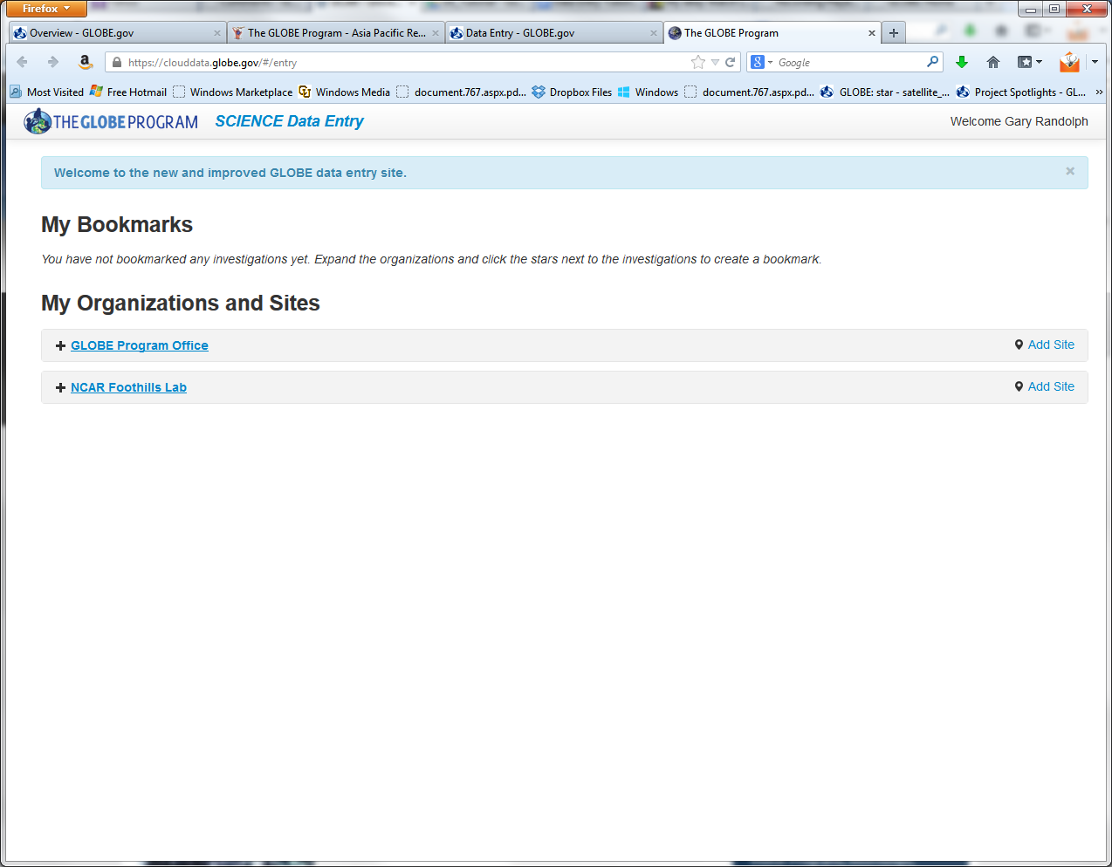
Нова сторінка внесення даних з'явиться у вікні браузера або у новій вкладці. Є дві секції: 1) Операції (протоколи), які віднесені до закладок і 2) Мої установи (ваша школа має бути в цьому переліку) і ділянки.

Slide 10
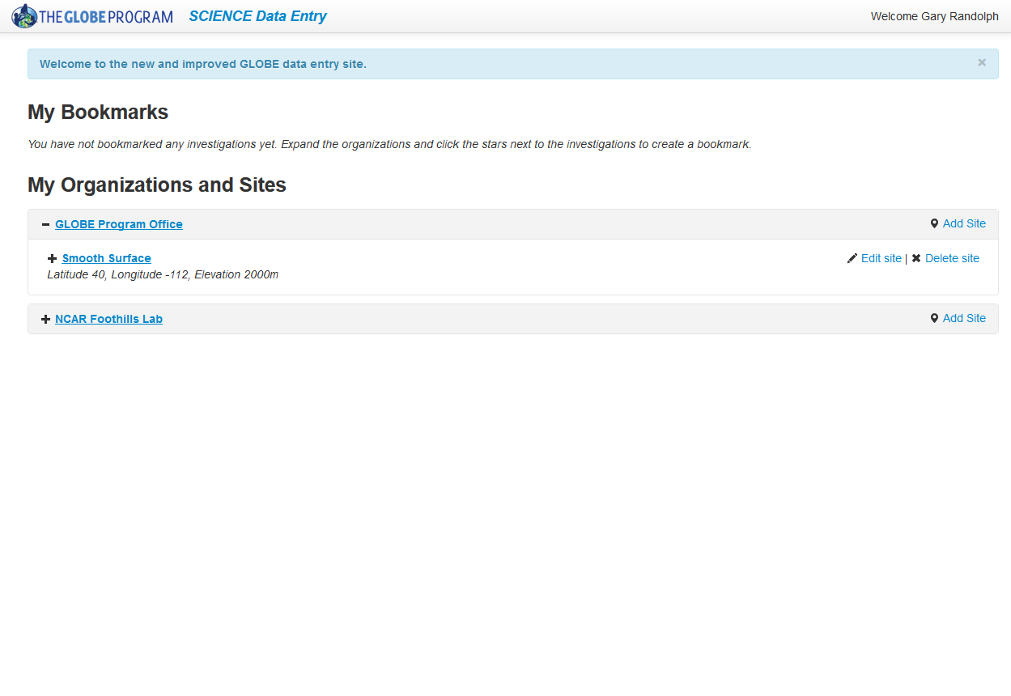
Натиснувши на одну з установ, ви зможете побачити список усіх ваших ділянок. Повторне натиснення сховає список ділянок.

Slide 11
Визначення нової ділянки:
Щоб додати навчальну ділянку, натисніть кнопку (додати ділянку) для вашої організації

Slide 12
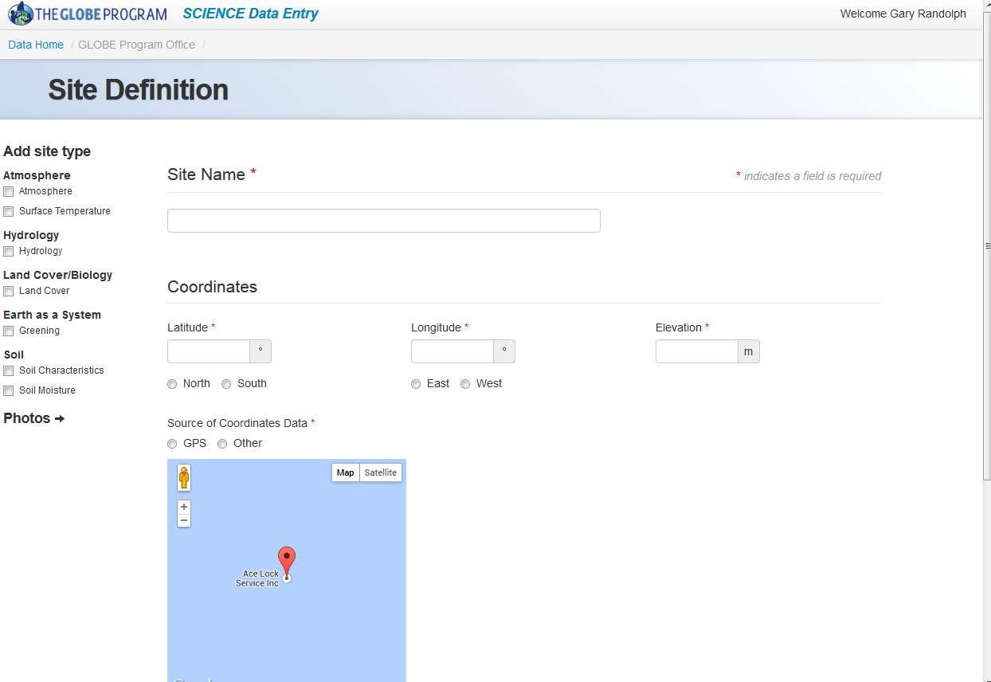
Спочатку, вам необхідно визначити вашу ділянку. Зверніть увагу, що обов'язкові поля позначені червоною зірочкою. Перед тим як робити щось інше, введіть Назву ділянки і Координати (широта, довгота і підйом). Для широти і довготи використовуйте десяткові значення.

Slide 13
Перед тим як робити щось інше, введіть Назву ділянки і Координати (широта, довгота і підйом). Для широти і довготи використовуйте десяткові значення.

Slide 14
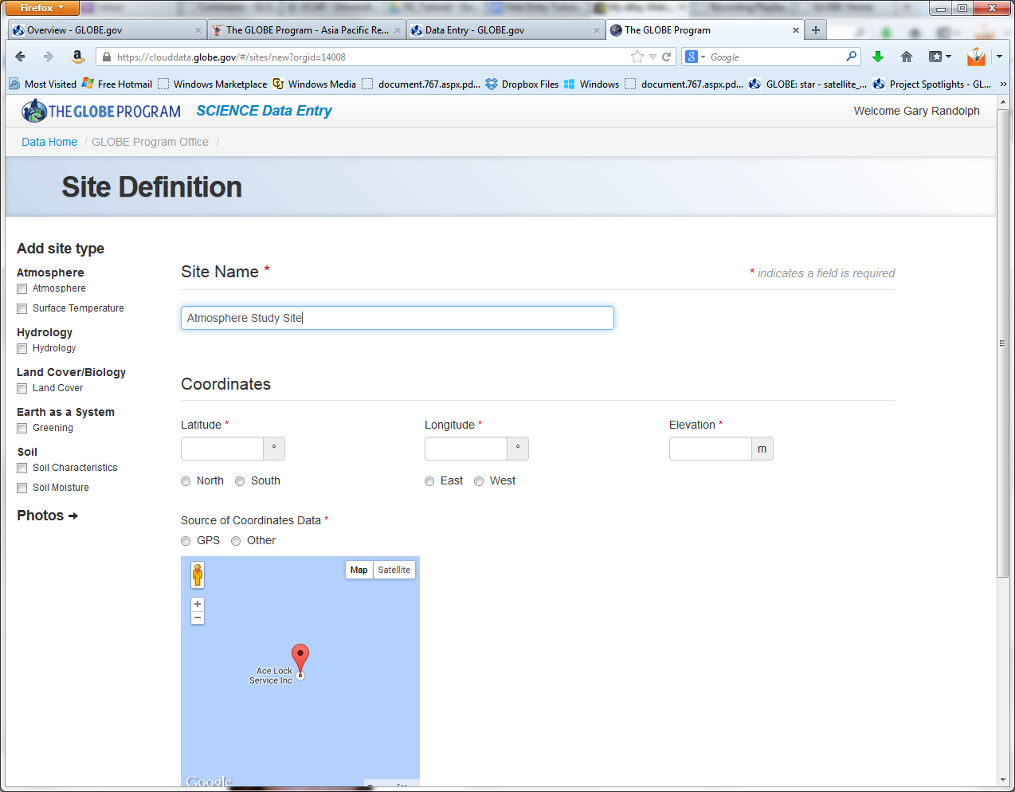
Обираючи ім'я ділянки, будьте конкретними якщо ваша установа має більше ніш одну ділянку цього типу (можете пронумерувати їх).

Slide 15
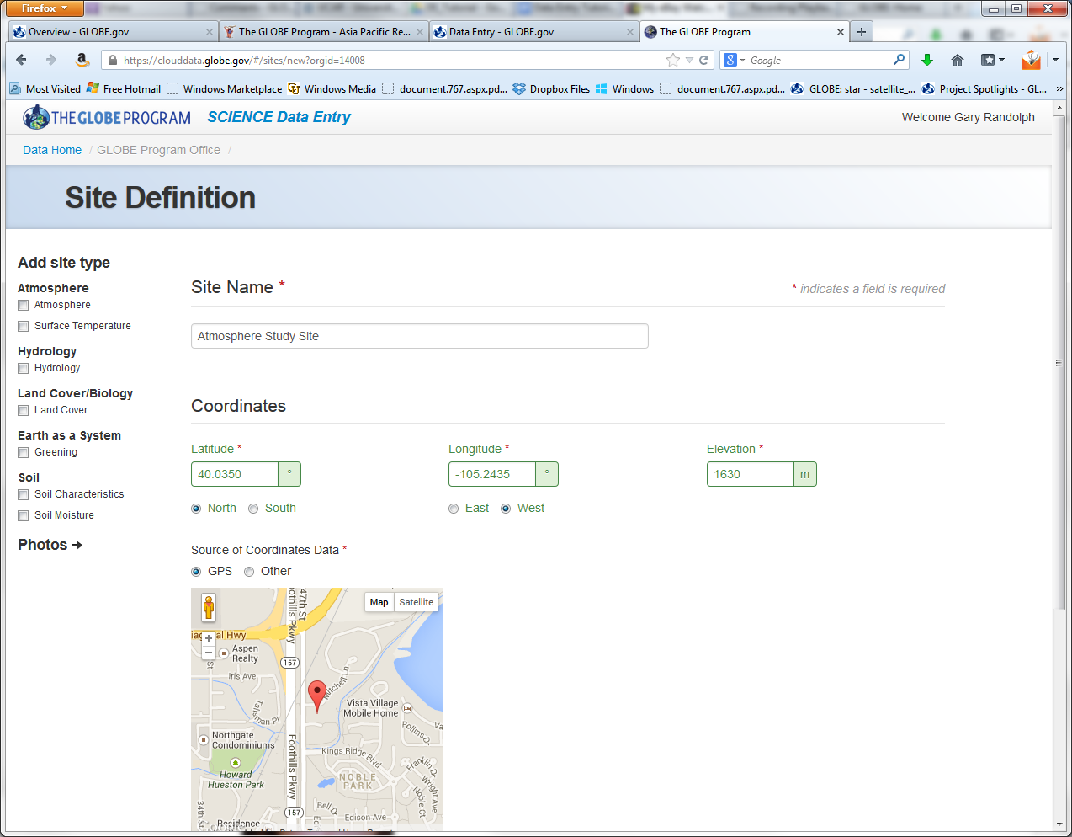
Коли ви введете широту і довготу невелика мапа знизу зміниться. Вона буде відображати знайому вам територію. Якщо карта відображає територію некоректно, будь-ласка, перевірте координати і селективні кнопки, щоб переконатися, що ви ввели правильні значення і обрали правильну сторону екватора і меридіана.

Slide 16
Тепер як ми заповнили основну інформацію про ділянку, ми можемо обрати тип нашої ділянки. Оберіть квадратик напроти відповідного напряму дослідження.Наприклад, оберемо дослідження за напрямком «Атмосфера».

Slide 17
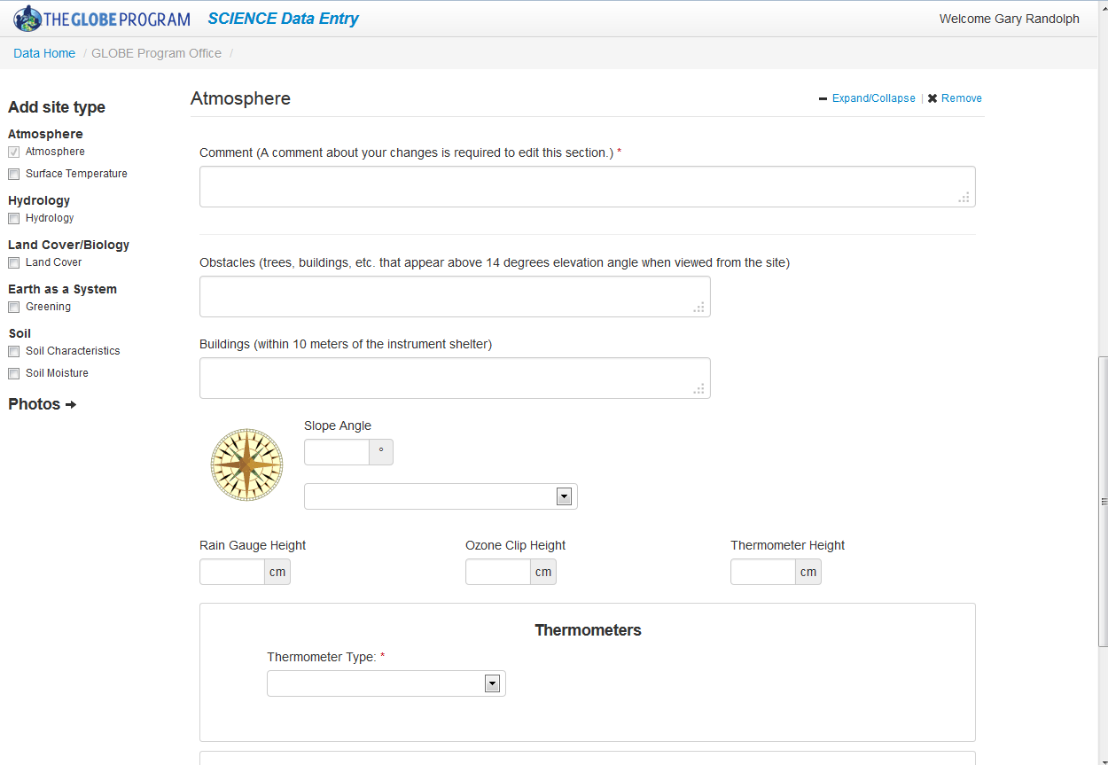
Натиснувши на квадратик «Атмосфера» ми отримаємо таку сторінку. Заповніть необхідні поля, позначені зірочкою *, та інші необов'язкові поля, якщо ви зібрали для них дані.

Slide 18
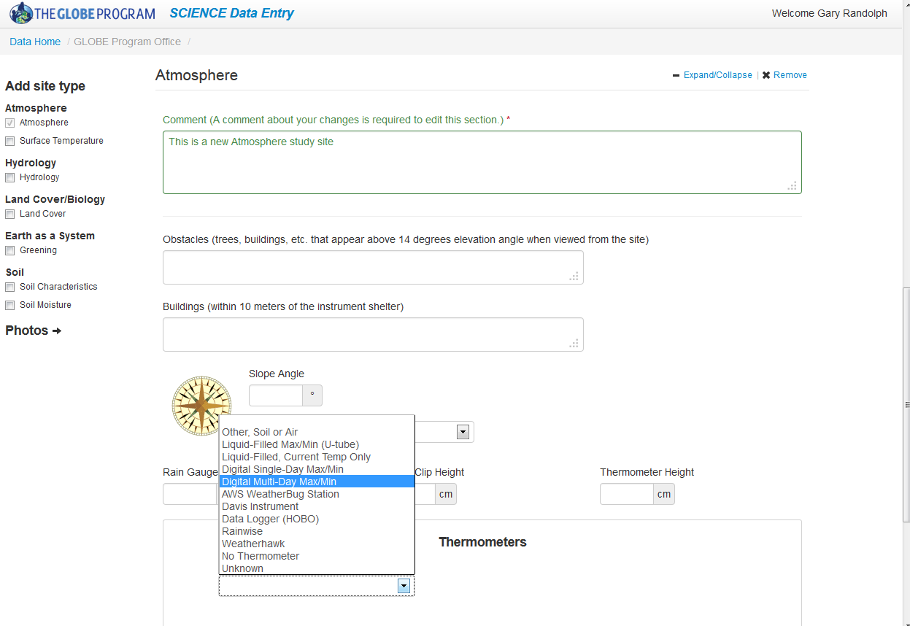
Для атмосферної ділянки обов'язковим є введення коментарів і типу термометру.

Slide 19
Закінчивши внесення інформації, пролистайте вниз сторінки і натисніть (створити ділянку).

Slide 20
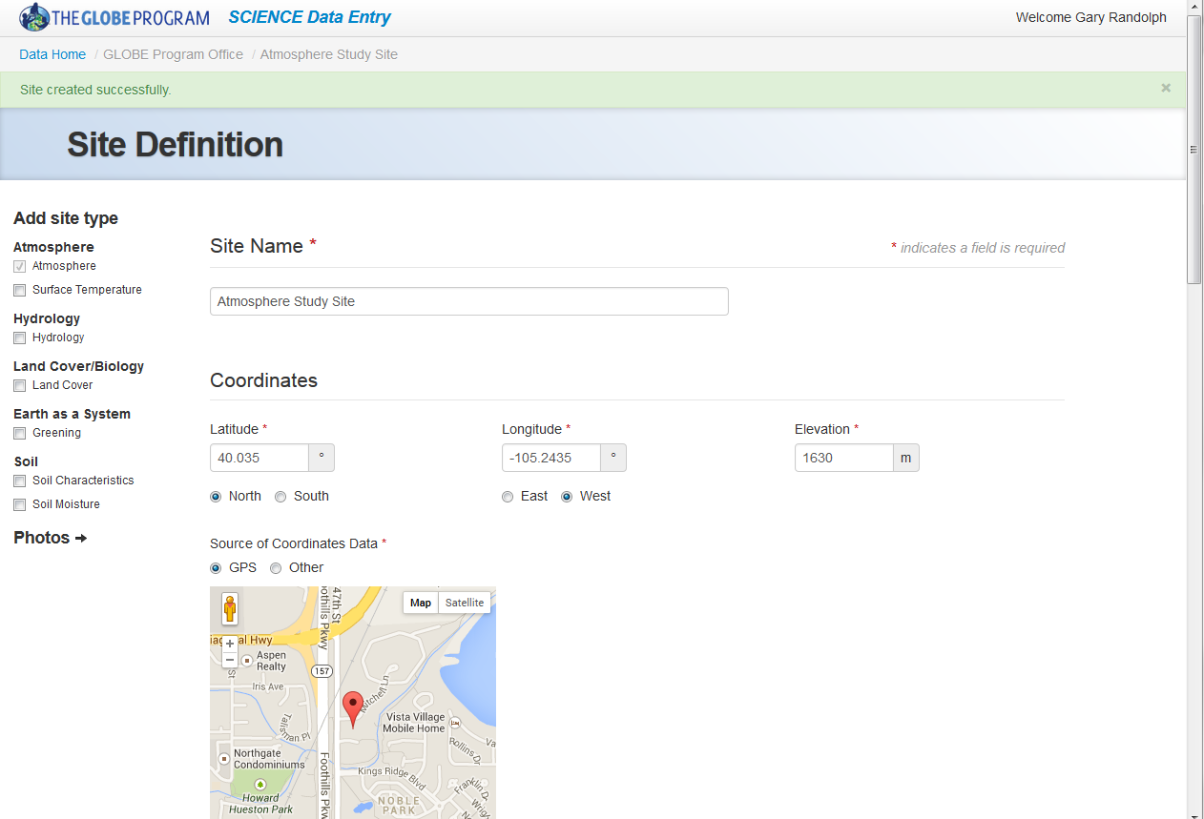
Якщо вся інформація введена вірно, з'явиться зелене повідомлення - ділянку успішно створено.

Slide 21
Тепер натисніть Data Home щоб повернутися на сторінку внесення даних.

Slide 22
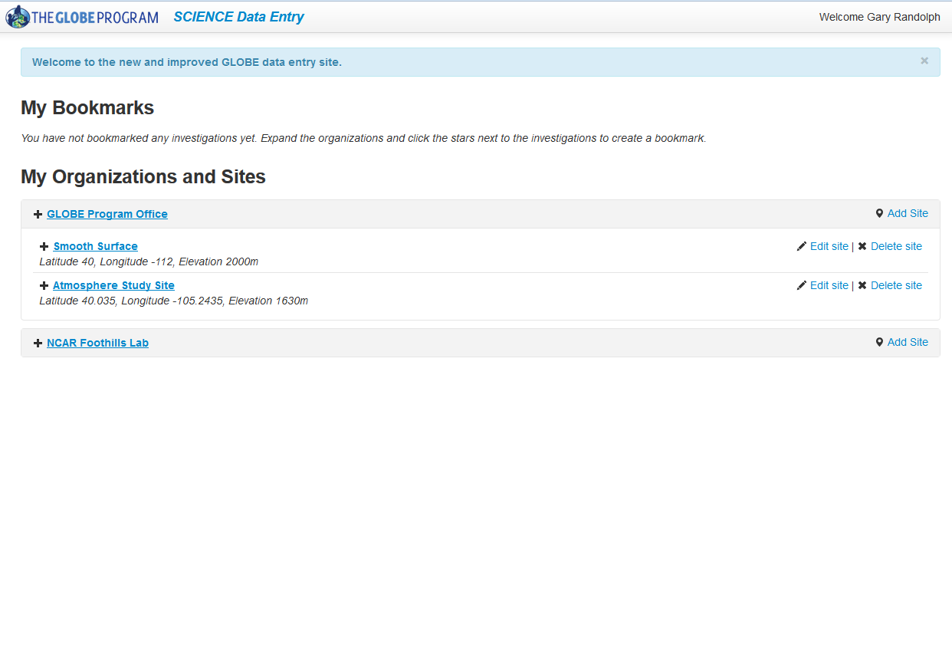
Ділянка, яку ви створили тепер має бути в списку під назвою вашої установи.

Slide 23
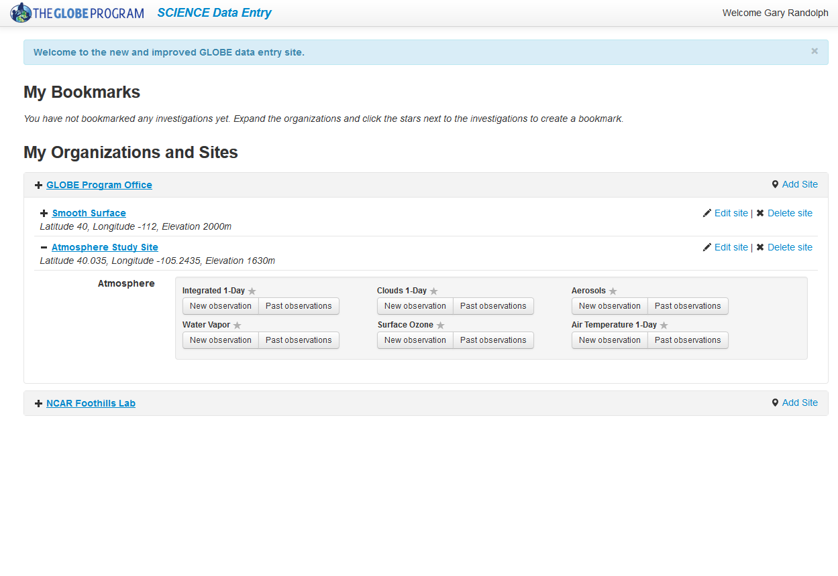
Натиснувши на ділянку, ви отримаєте доступні листи для внесення даних за напрямком «Атмосфера», наприклад «Інтегрований лист 1-день». Натисніть на кнопку Нове спостереження (New Observation) під протоколом Інтегрований лист 1-день щоб почати вносити дані.

Slide 24
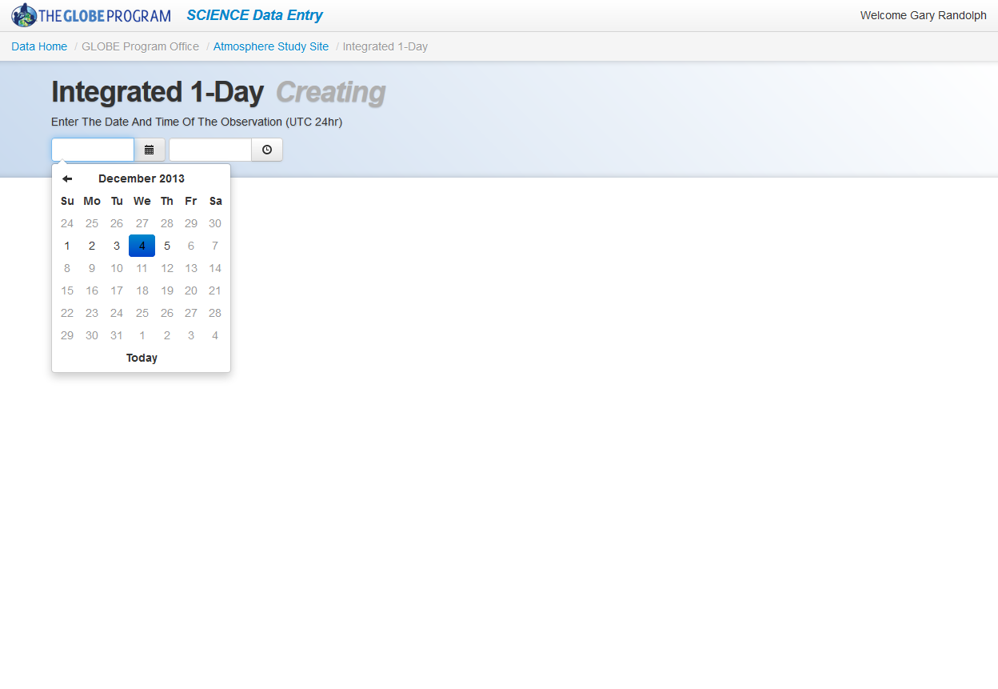
Щоб внести дані почніть з дати та часу спостереження. Пам'ятайте, що потрібно використовувати Універсальний глобальний час (грінвічівський) в форматі 24 години.

Slide 25
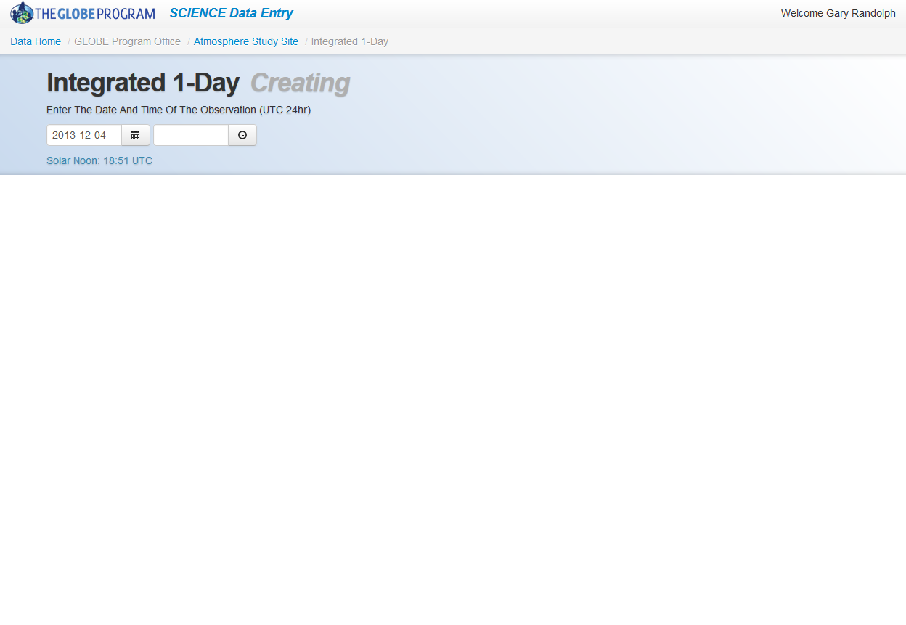
Після того як ви обрали дату на сторінка визначить час місцевого сонячного полудня для вашої місцевості. Повідомлення “Creating” («Створення») біля назви листа внесення даних означає, що ви в процесі створення нових даних для бази.

Slide 26
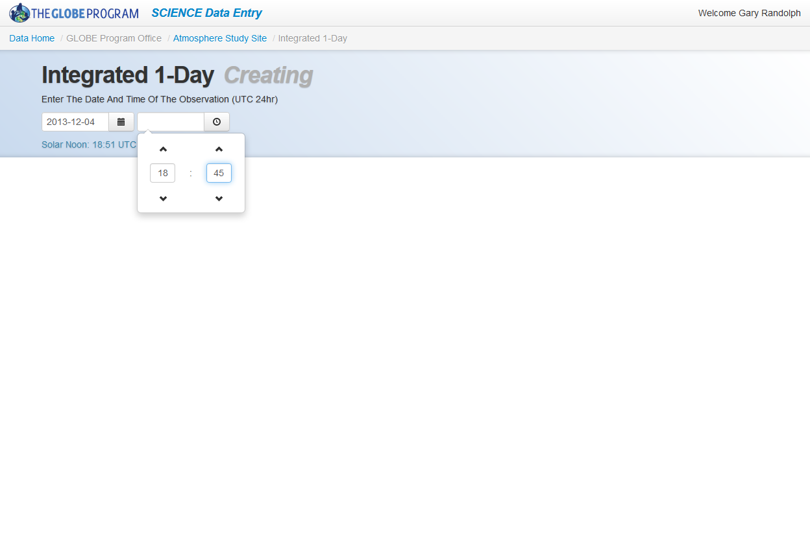
Натисніть на іконку у вигляді годинника і ви зможете швидко обрати час спостереження. Як тільки ви ввели час, з'являться інші опції внесення даних. Натискуючи стрілки вгору і вниз ви зможете вибрати години і хвилини. Пам'ятайте, це час збирання даних за Універсальним глобальним часом (UTC).

Slide 27
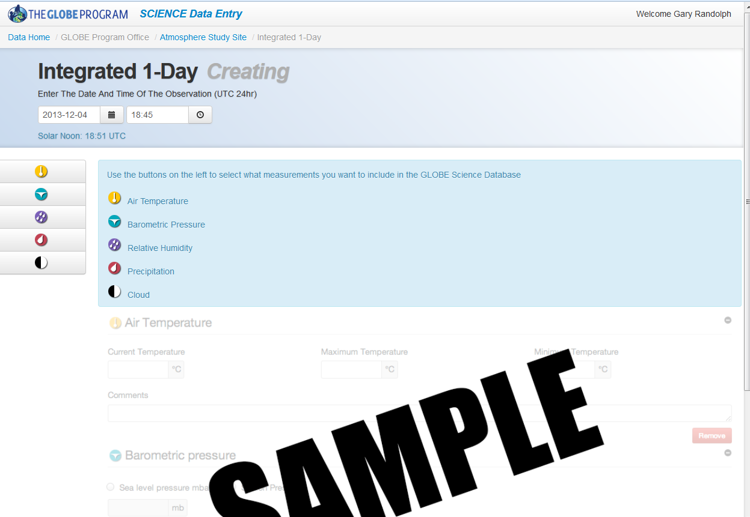
Вийшовши з опції визначення часу, у вас з'являться інші опції внесення даних для обраного листа даних (у нашому випадку «Інтегрований лист 1-день). Під датою і часом є інші опції внесення даних (зліва) і ключ до іконок по центру. Слово SAMPLE (ЗРАЗОК) знаходиться під ключем.

Slide 28
Щоб внести температурні дані натисніть іконку Температура повітря зліва.

Slide 29
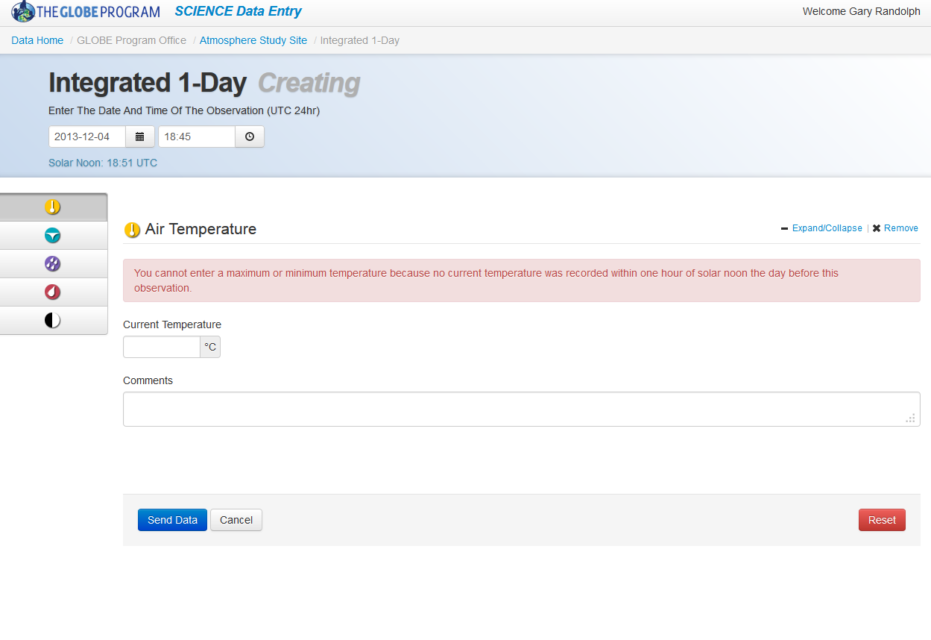
Тепер ви можете внести свої температурні дані. Оскільки, я не вводив дані про температуру минулого дня, я не можу внести максимальну і мінімальну температури для цього дня (як вказує повідомлення). Однак, я можу внести поточну температуру для цієї дати.

Slide 30
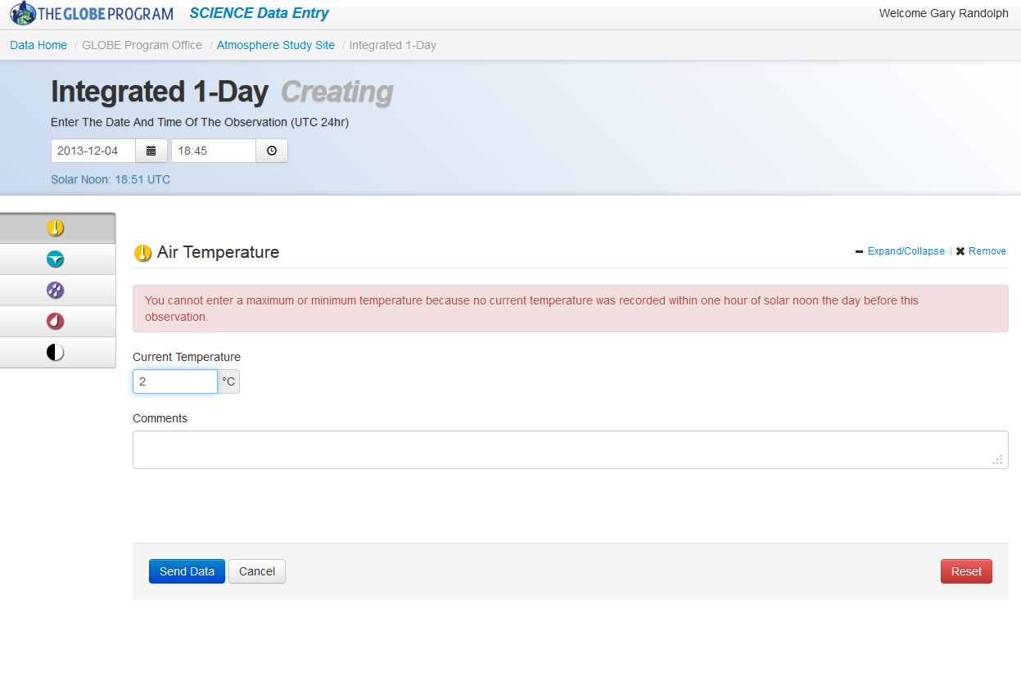
Після того як ви внесли температурні дані, ви можете ввести додаткові дані натискаючи відповідну іконку.

Slide 31
Наприклад, відносна вологість. Якщо ви відкрили протокол внесення даних, очікується, що ви будете вносити дані. Тому, якщо у вас немає даних по цьому параметру, потрібно видалити його з обраних натиснувши кнопку

Slide 32
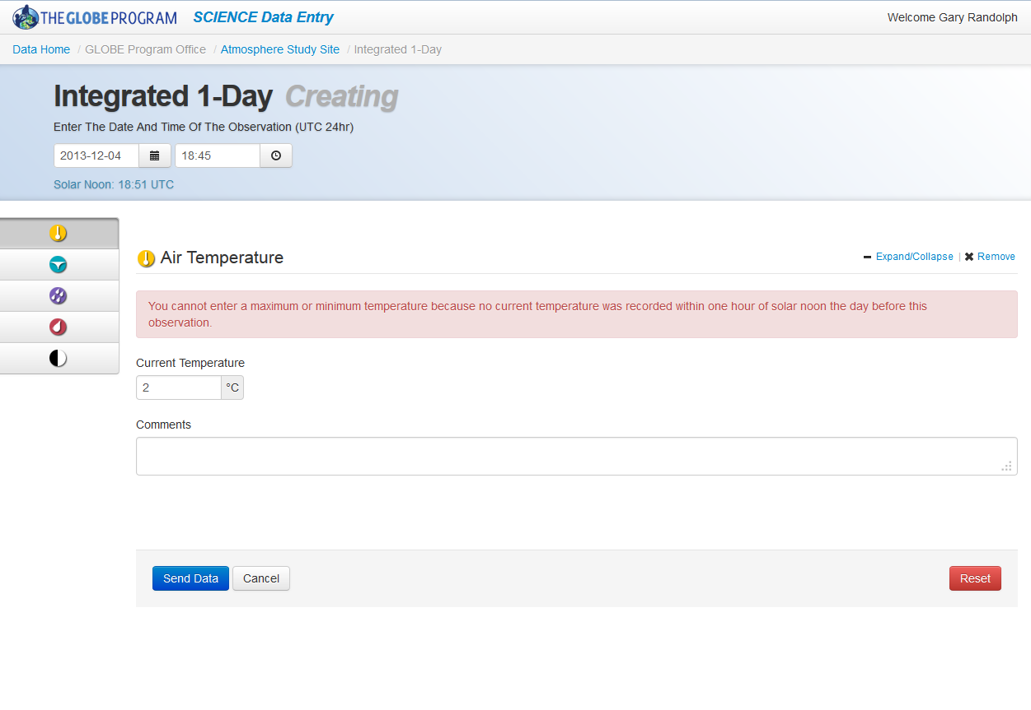
Як тільки ви ввели усі дані по цьому листу внесення даних натисніть кнопку «Відправити дані»

Slide 33
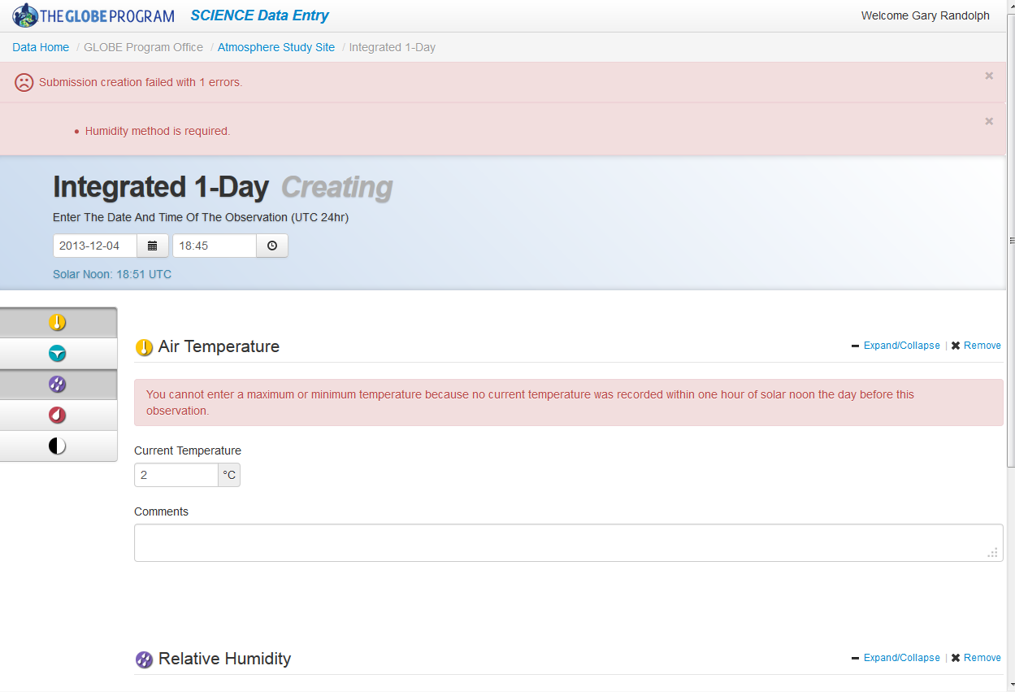
Якщо в даних є помилки ви отримаєте рожеве повідомлення: з біль
з детальним описом помилок. В моєму випадку, я не вніс дані до відкритих протоколів або не обрав метод збору даних для відносної вологості. Якщо в мене немає даних по відносній вологості я повинен натиснути кнопку видалити (remove).

Slide 34
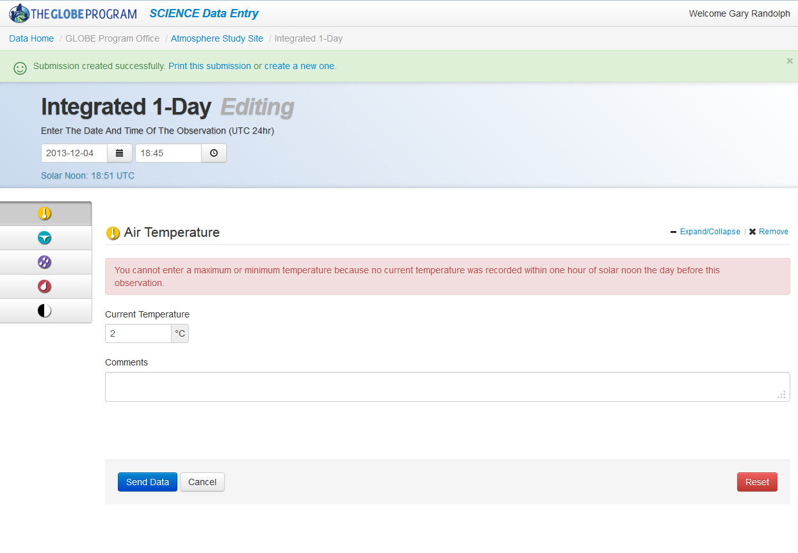
Якщо помилок немає ви отримаєте наступне повідомлення:
Повідомлення “Editing” («Правка») означає, що ви можете змінювати і коректувати дані, які вже були внесені до наукової бази.

Slide 35
Тепер натисніть Data Home щоб повернутися до сторінки Внесення наукових даних (Science Data Entry).

Slide 36
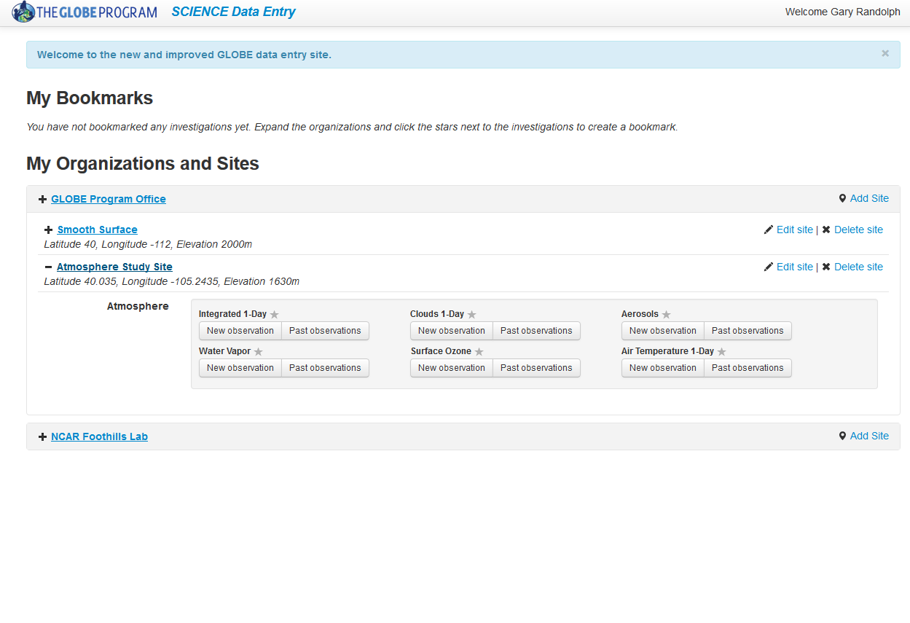
Сторінки внесення даних у Закладках:
Натисніть на вашу ділянку, щоб побачити доступні вам сторінки внесення даних. Якщо ви постійно вноситиме дані для певної сторінки, ви зможете додати її в закладки. Натисніть на маленьку зірочку біля назви сторінки внесення даних (наприклад, «Інтегрований 1-день»).

Slide 37
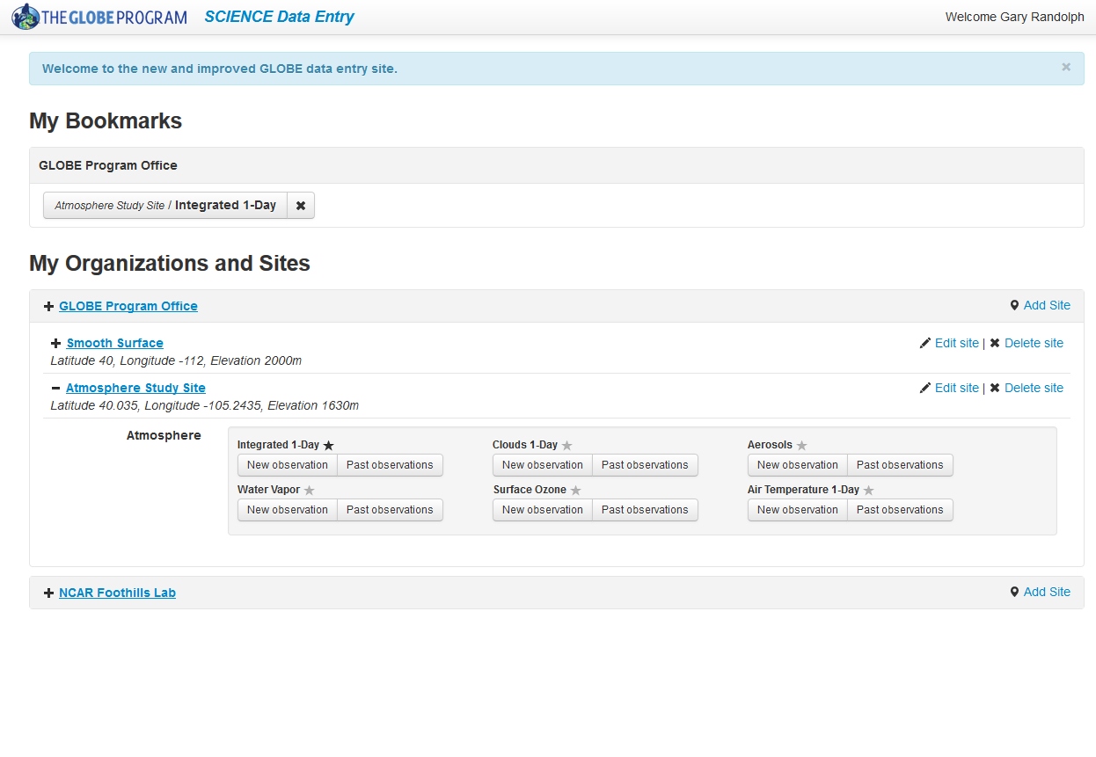
Після того як ви відмітили сторінку, зірочка стане чорною.

Slide 38
Тепер відмічена сторінка знаходиться під Закладками. Щоб видалити цю сторінку натисніть, маленький хрестик x біля сторінки.

